Slide 1
BIL | TAJUK | TARIKH | SURATKHABAR
1 | POS MALAYSIA TAMBAH 136 VAN ELEKTRIK BAHARU | 4 SEPTEMBER 2025 | BERITA HARIAN
2 | KOS SAMBUNG ECRL KE RANTAU PANJANG BOLEH CECAH RM1.9b | 8 SEPTEMBER 2025 | BERITA HARIAN
3 | TNB LANCAR KESELAMATAN ELEKTRIK ELAK KEMALANGAN DI LADANG DAN SAWAH | 9 SEPTEMBER 2025 | SINAR HARIAN
4 | SOLARVEST SEEKS WAIVER TO BOOST RE GROWTH | 26 SEPTEMBER 2025 | NEW STRAITS TIMES
5 | SUBSIDI RON95 : SOKONGAN JANGKA PENDEK UNTUK INDUSTRI AUTOMOTIF | 26 SEPTEMBER 2025 | SINAR HARIAN

Slide 2
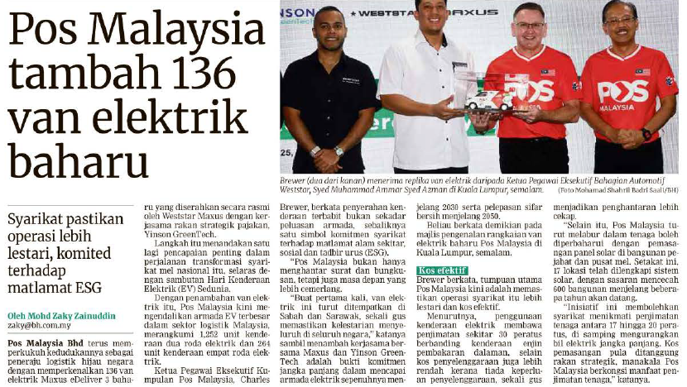
BERITA HARIAN
4 SEPTEMBER 2025
BH|POS MALAYSIA TAMBAH 136 VAN ELEKTRIK BAHARU| MS 23

Slide 3
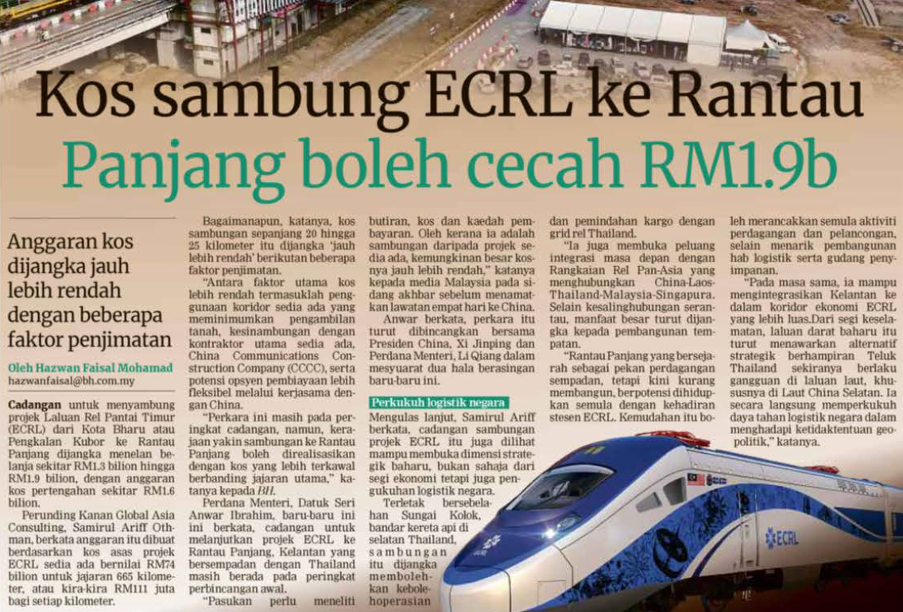
BERITA HARIAN
8 SEPTEMBER 2025
BH|KOS SAMBUNG ECRL KE RANTAU PANJANG BOLEH CECAH RM1.9b| MS 21

Slide 4
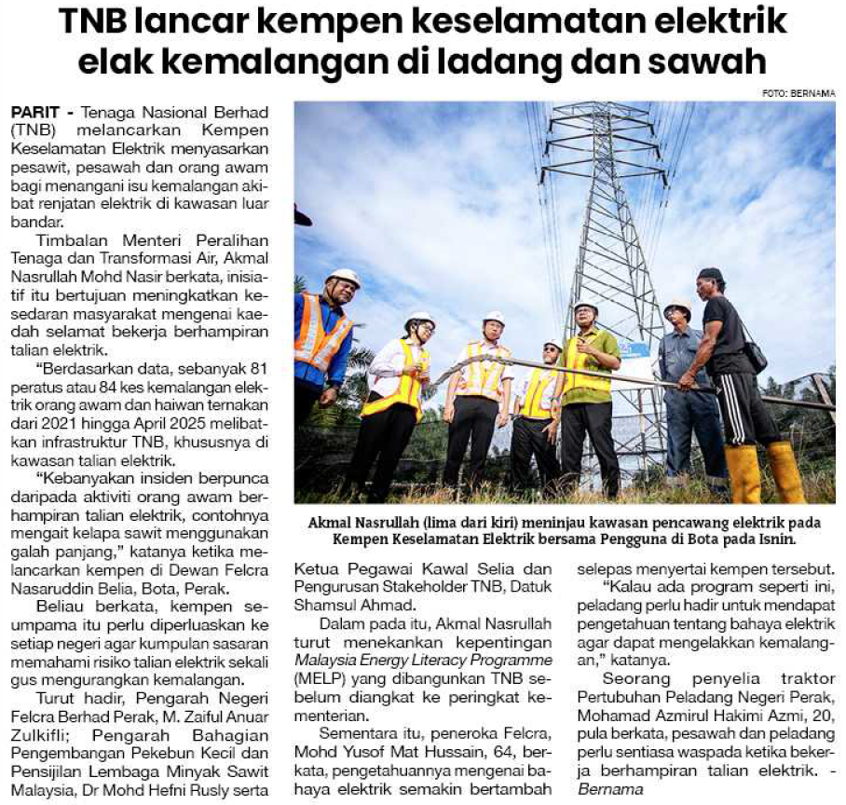
SINAR HARIAN
9 SEPTEMBER 2025
SH|TNB LANCAR KESELAMATAN ELEKTRIK ELAK KEMALANGAN DI LADANG DAN SAWAH| MS 18

Slide 5
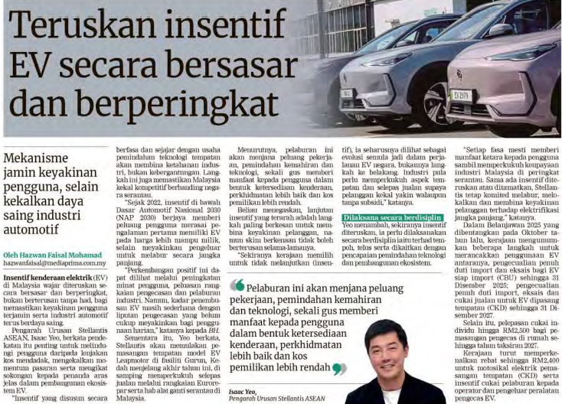
BERITA HARIAN
16 SEPTEMBER 2025
BH|TERUSKAN INSENTIF EV SECARA BERSASAR DAN BERPERINGKAT| MS 27

Slide 6
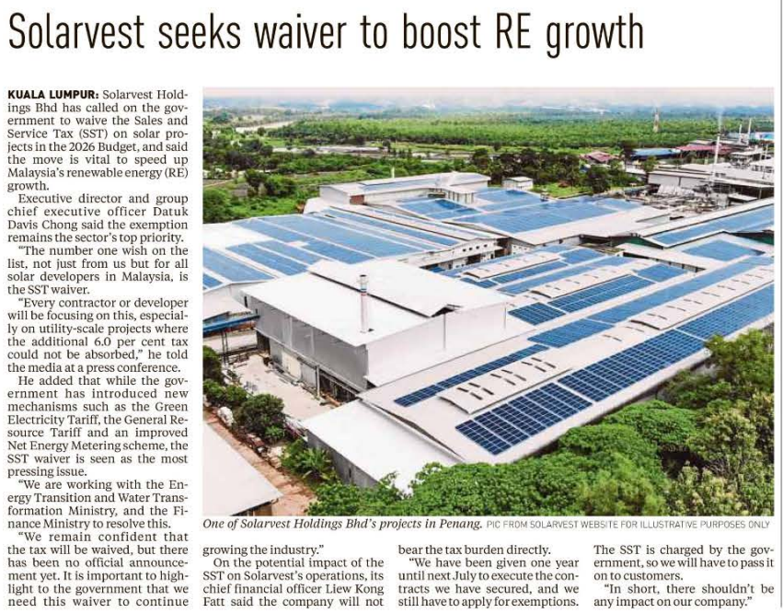
NEW STRAITS TIMES
26 SEPTEMBER 2025
BH|SOLARVEST SEEKS WAIVER TO BOOST RE GROWTH| MS 3

Slide 7
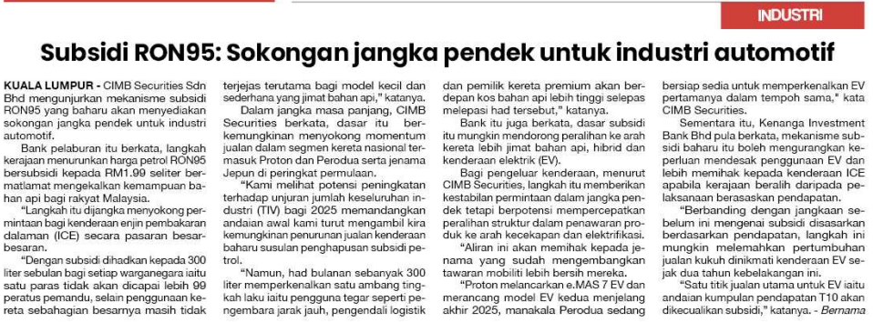
SINAR HARIAN
26 SEPTEMBER 2025
SH|SUBSIDI RON95 : SOKONGAN JANGKA PENDEK UNTUK INDUSTRI AUTOMOTIF| MS 20

